Slide 1

게임 개발 프로젝트
1805082 조예덕
1905076 서윤상
1905083 장현기
1905084 김지환
1905087 김민우
1905095 김동혁
동서울대학교

Slide 2
목차
1.목표설정
2.계획표 작성
3.자료 수집
4.게임 설계 및 게임소개
5.제작 및 피드백
6.활용방안 및 기대효과
.

Slide 3
1. 목표 설정
2,30대를 주 고객으로 한 게임 제작
즐거운 게임 경험 제공
품질, 완성도가 뛰어난 게임 구축
과거 픽셀 게임을 주로 했던 사람들의 어린시절의 동심을 자극,
이러한 게임들의 흥미를 유발시켜 과거 게임 시장 재활성화
게임 판매 플랫폼 조사 및 판매

Slide 4
2. 계획표 작성
3월
4월
5월
6월
- 자료 수집
- 자료 공유
- 계획서 작성
- 게임 설계
게임 설계
및 제작
실행
피드백
- 평가

Slide 5
3월 계획표
자료 수집
Unity 사용법 조사
Unity에 C# 활용법 조사
Unity 주변 세부 프로그램 조사
게임 전체적인 디자인 자료 조사 및 수집
판매 플랫폼 시장 조사

Slide 6
3. 자료수집

Slide 7
Unity란?
-3D 및 2D 비디오 게임의 개발 환경을 제공하는 게임 엔진
-3D 애니메이션과 건축 시각화, 가상현실(VR) 등 인터랙티브 콘텐츠 제작을 위한 통합 제작 도구

Slide 8
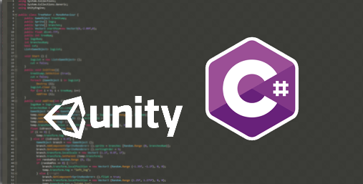
Unity 에서 C# 사용법
게임 오브젝트, 컴포넌트, 변수라는 3가지 기초적인 요소를 C#으로 제어한다. (우리는 자바또는 c중에서 c를 사용할것다)
유니티 로는 자바스크립트 나 c#2개의 언어를 사용
할수 있는데 자바 스크립트 보다는 c# 에 더 특화
되었어서 c#을 선택 하였다.

Slide 9
Unity 주변 세부 프로그램 조사
Visual Studio Code- C# 사용을 위한
프로그래밍 언어 개발 통합 패키지.
Aseprite- 인 게임 그래픽을 만들기 위한
도트 제작 툴
(위에 2개 사진 추가 )

Slide 10
게임 전체적인 디자인 자료 조사 및 수집
공백 추후 추가 예정

Slide 11
판매 플랫폼 시장 조사
추후 추가 예정
스팀-가격
타플렛폼-가격
밑에 위에거 로고 사진

Slide 12
4.게임설계

Slide 13
4. 게임설계
게임 장르: 횡스크롤, 엑션 어드벤쳐
스토리:지하세계 탐험 어드벤쳐

Slide 14
5.제작 및 피드백

Slide 15
6. 활용방안 및 기대효과
1. 활용방안
-회사 홍보
-수입 창출
-차기작 홍보
2.기대효과
-프로그래밍 기술 향상
-옛 게임 장르 활성화

